Slide 1
Uma rede neural
dentro da BitDogLab
O que fiz com sons cardíacos,
TinyML e um RP2040
Leandro Alves dos Santos
Introdução à Inteligência Artificial • UNEB
Notes:
Tempo sugerido: 30 s
Eu queria entender TinyML usando uma placa que já tinha. Escolhi sons cardíacos como caso de estudo. Vou mostrar como preparei os dados, treinei a rede no computador, reduzi o modelo e conferi sua execução na placa. Também vou mostrar os erros que encontrei.
Fontes: Artigo main.tex e relatórios congelados de CirCor 1.0.3; https://github.com/Lawtrel/bitdoglab-heart-tinyml

Slide 2
Minha pergunta
Uma rede pequena consegue executar
na placa e produzir uma classificação útil
para este conjunto de gravações?
Eu medi duas coisas: as previsões e o custo de executar.
O objetivo é estudar execução local em poucos recursos
02
Notes:
Tempo sugerido: 1 min
O PC é muito mais potente. Minha pergunta não é se a placa vai ganhar dele em velocidade. Quero saber se uma rede pequena cabe, executa e mantém um desempenho mensurável. Por isso separo a qualidade das previsões do tempo e da memória.
Fontes: Artigo main.tex e relatórios congelados de CirCor 1.0.3; https://github.com/Lawtrel/bitdoglab-heart-tinyml

Slide 3
Training no PC. Inference na placa
TRAINING
INFERENCE
Áudios com rótulos
Ajuste dos weights
RTX 5050 no Arch/WSL
Weights congelados
Novo áudio entra
Scores e uma decisão saem
O PC também faz inference. A placa não faz training neste projeto
03
Notes:
Tempo sugerido: 1 min
No training, a rede ajusta números internos chamados weights. A RTX ajudou nessa etapa. Na inference, esses números não mudam: o modelo recebe um áudio e calcula scores. A comparação de tempo antiga do PC foi feita na CPU. Ela não é uma medida de RTX inference.
Fontes: David et al., TensorFlow Lite Micro, MLSys 2021; training.json

Slide 4
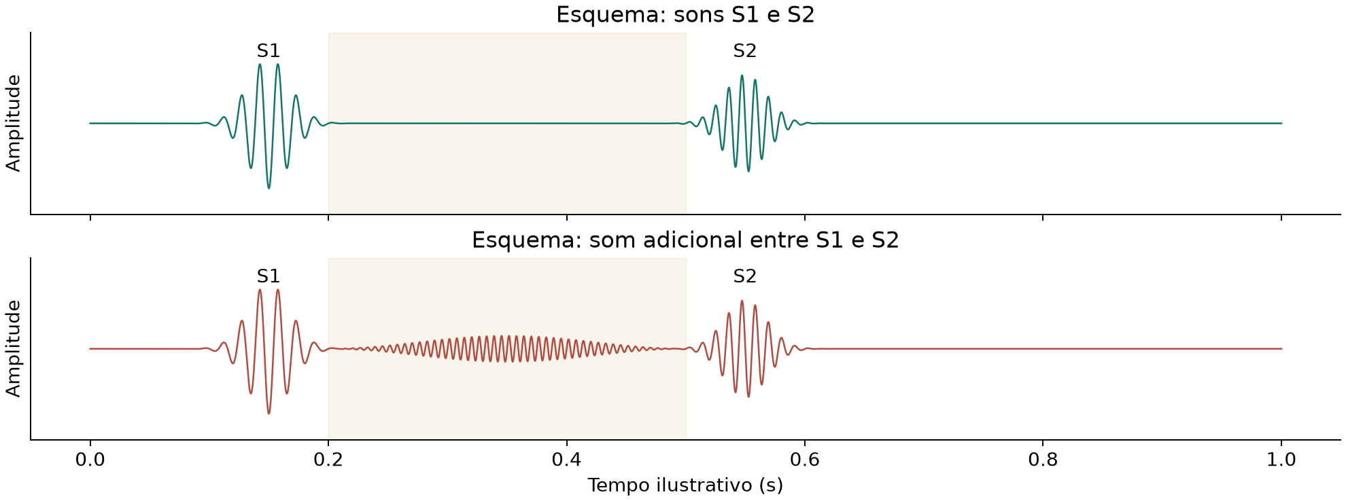
O que chamo de “com sopro”?
Um heart murmur é um som adicional associado ao fluxo de sangue.
Esquema didático. As classes não equivalem a saudável/doente
04
Notes:
Tempo sugerido: 1 min
Os sons S1 e S2 fazem parte do ciclo cardíaco. Um heart murmur é um som adicional; pode ser inocente ou estar associado a alguma alteração. Não vou chamar as classes de coração saudável e doente. No dataset, o rótulo é do grupo, não de cada trecho de três segundos. Este desenho foi criado apenas para explicar, não é uma gravação nem uma segmentação de paciente.
Fontes: AHA Heart Murmurs https://www.heart.org/en/health-topics/heart-murmurs; CirCor 1.0.3

Slide 5
Primeiro ouvir. Depois pedir a previsão
Áudio 1
Áudio 2
Grupo rotulado Absent
39043_AV • validation
Grupo rotulado Present
49627_AV • validation
O painel inclui seis exemplos reais.
Um trecho pode não conter um sopro audível, mesmo herdando um rótulo Present
05
Notes:
Tempo sugerido: 1 min + demonstração
Neste ponto eu abro o painel e reproduzo os áudios 1 e 2. Primeiro peço que a turma apenas ouça. Depois mostro a inference. Não apresento minha própria escuta como confirmação clínica. Foram escolhidos seis grupos de validation por identificador, antes de ver os scores, sem selecionar os melhores acertos. Os WAVs estão no pacote para usar sem depender da internet.
Fontes: audio-catalog.json; licença ODC-By, CirCor 1.0.3

Slide 6
Antes do training, separei os grupos
Partição | Grupos | Present / Absent | Recordings
Training | 568 | 109 / 459 | 2.066
Validation | 122 | 24 / 98 | 439
Test | 122 | 24 / 98 | 471
Os grupos são separados antes de criar as windows. Unknown foi excluído
06
Notes:
Tempo sugerido: 1 min
Se a mesma pessoa aparecer no training e no test, a rede pode reconhecer características dessa pessoa e o resultado parecer melhor do que é. Agrupei identidades vinculadas e duplicatas antes do split. As windows de um grupo ficam juntas. Usei training para ajustar a rede, validation para escolher o checkpoint e o threshold, e test para a avaliação final. Os vínculos conhecidos foram preservados; vínculos não anotados continuam sendo uma limitação.
Fontes: Artigo main.tex e relatórios congelados de CirCor 1.0.3; https://github.com/Lawtrel/bitdoglab-heart-tinyml

Slide 7
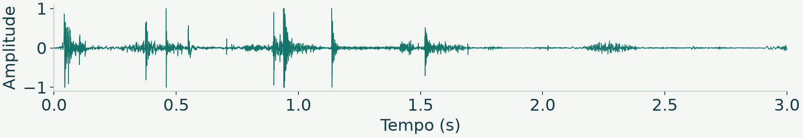
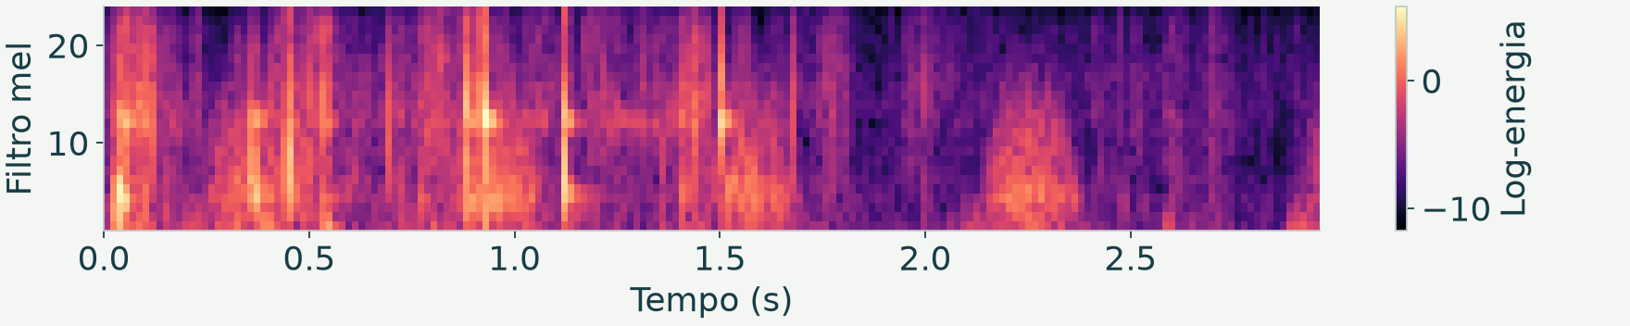
Do som aos números
Waveform e log-MFE reais de uma window de validation
07
Notes:
Tempo sugerido: 1 min
A rede não escuta como nós. Primeiro represento o som por samples. A waveform mostra a amplitude no tempo. No MFE, cada linha corresponde a uma Mel band, cada coluna a um frame e a cor representa log-energy. É uma forma de organizar padrões do áudio para a CNN. O gráfico é do mesmo exemplo que podemos ouvir.
Fontes: pcg/features.py; exemplo 49627_AV, validation

Slide 8
Quantas entradas a rede recebe?
3 s × 4.000 samples/s = 12.000 samples
Hann window: 128 samples
Frame hop: 64 samples
1 + floor((12.000 − 128) / 64) = 186 frames
186 frames × 24 Mel bands = 4.464 features por window
08
Notes:
Tempo sugerido: 1 min
São três segundos a 4 kHz. Isso dá 12 mil samples, ocupando 24 mil bytes em PCM16. Divido a window em frames de 128 samples com hop de 64. Sem centered padding, a fórmula produz 186 frames. Cada frame terá 24 features. São 4.464 valores na entrada da rede. O guia mostra as fórmulas completas.
Fontes: signal.py; frontend_config.h

Slide 9
O MFE resume a energia em frequências
Hann → FFT → power spectrum
24 Mel filters → log-energy → normalization
E(t, b) = Σ H(b, k) × |X(t, k)|²
z(t, b) = [ln(max(E(t, b), 10⁻⁶)) − μ(b)] / σ(b)
Mean e standard deviation vieram apenas de training
09
Notes:
Tempo sugerido: 1 min
Depois de remover a componente DC, aplico uma Hann window e a FFT. Calculo o power spectrum sem duplicar os bins positivos. Cada filtro triangular soma a energia de uma região; depois aplico log e normalization. Os coeficientes de normalization foram aprendidos só no training. Se eu usasse o test para ajustar essas estatísticas, haveria leakage.
Fontes: signal.py; guia matemático, equações 1 a 5

Slide 10
Minha CNN tem 1.282 parâmetros
Layer | Conta dos parameters | Total
Conv2D 3×3, 8 channels | (3 × 3 × 1 + 1) × 8 | 80
Conv2D 3×3, 16 channels | (3 × 3 × 8 + 1) × 16 | 1.168
Dense, 2 classes | (16 + 1) × 2 | 34
Total | 80 + 1.168 + 34 | 1.282
ReLU, MaxPool e Global Average Pooling não acrescentam parameters neste modelo
10
Notes:
Tempo sugerido: 1 min
Uma Conv2D aprende filtros locais do MFE. Depois de cada Conv2D, há ReLU e MaxPool. Global Average Pooling resume os canais e Dense produz dois logits. A Softmax transforma esses logits em scores. Incluindo bias, a primeira camada tem 80 parâmetros; a segunda 1.168; a saída 34. O total é 1.282. Não fiz architecture search para provar que essa era a melhor rede possível.
Fontes: research/pcg/learning.py build_model

Slide 11
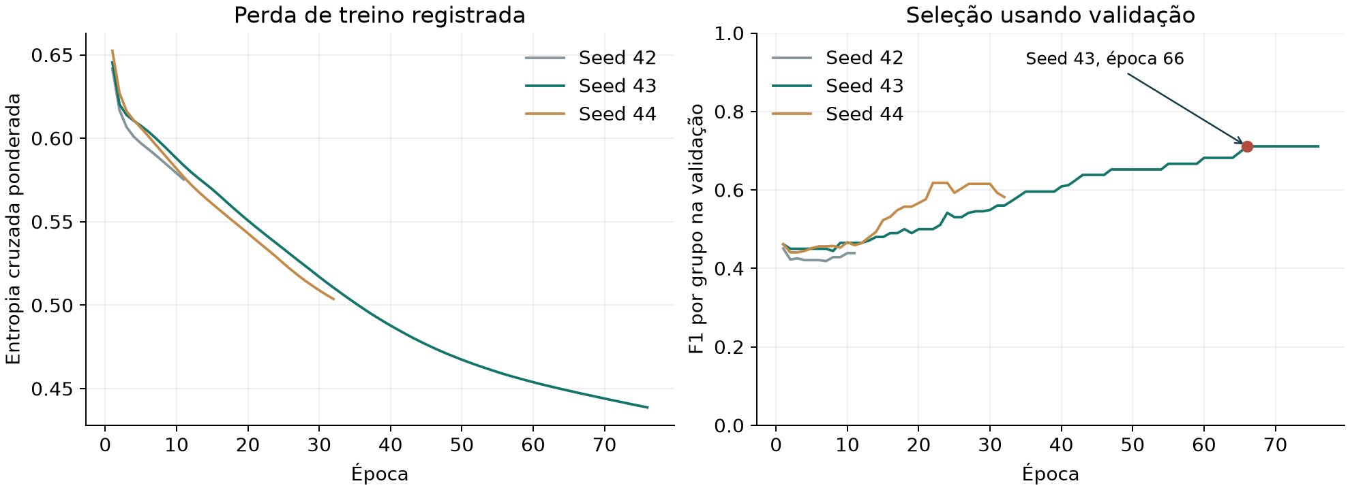
Como o training escolheu os weights
Seed 43, epoch 66, escolhida por validation F1 = 0,711
11
Notes:
Tempo sugerido: 1 min
Estes são os CSVs salvos no training real. A loss é weighted cross-entropy, com pesos que equilibram classes e a contribuição de cada grupo. Usei Adam, learning rate 0,001 e batch size 32. Treinei três seeds. Early stopping interrompia após dez épocas sem melhora estrita do F1 em validation. Escolhi seed 43, epoch 66. As oscilações não são resultados de test.
Fontes: model/seed_42/history.csv; seed_43/history.csv; seed_44/history.csv; training.json

Slide 12
O que é INT8?
Float32
INT8
32 bits por valor
8 bits por valor
256 códigos: −128 a 127
A rede aproxima valores reais usando scale e zero-point.
Weights e activations menores; bias e accumulators podem usar INT32
12
Notes:
Tempo sugerido: 1 min
INT8 é um signed integer de oito bits. Em vez de guardar qualquer número real com Float32, represento uma faixa por 256 códigos. A scale diz quanto vale cada passo e o zero-point representa o zero real. Essa aproximação reduz armazenamento de tensores e permite integer kernels. Não significa que todo o programa virou inteiro: o MFE continua floating point.
Fontes: Google AI Edge LiteRT 8-bit quantization specification

Slide 13
Uma conta com a scale real do modelo
scale = 0,04310979694 zero-point = −38
Para z = 1:
q = round(1 / scale) − 38 = −15
z reconstruído = (−15 + 38) × scale ≈ 0,9915
O arredondamento introduziu um erro de ≈ −0,0085.
q recebe saturation no intervalo INT8; zero real é representado por q = −38
13
Notes:
Tempo sugerido: 1 min
A scale mostrada foi lida do próprio arquivo TFLite. Para facilitar a conta, uso uma feature ilustrativa de valor um. O código INT8 é menos quinze; ao reconstruir, obtenho aproximadamente 0,9915. Essa pequena diferença é o custo da aproximação. Isso não é um score de paciente. Na saída Softmax, a scale é 1/256 e o zero-point é menos 128.
Fontes: calculos-verificados.json; modelo INT8 congelado

Slide 14
O que economizo e o que perco
4.464 features
17.856 → 4.464 bytes
Há rounding
e saturation
É a conta do tensor de input. O arquivo completo INT8 tem 5.264 bytes
14
Notes:
Tempo sugerido: 1 min
Para o mesmo número de elementos, Float32 usa quatro bytes e INT8 usa um. Este gráfico calcula apenas o input tensor: 17.856 contra 4.464 bytes. O arquivo completo tem grafo e metadados; não posso multiplicar 5.264 por quatro para deduzir seu tamanho Float32. Também não posso prometer um speedup só por usar INT8. O novo benchmark mede isso em uma comparação de CPU com o mesmo resolver.
Fontes: calculos-verificados.json; LiteRT quantization spec

Slide 15
Da window à decisão de um grupo
Window scores
mean por recording → maximum entre recordings do grupo
Score do grupo ≥ threshold → Present
INT8 threshold = 0,734675480769, escolhido em validation
15
Notes:
Tempo sugerido: 1 min
O score de uma única window no painel não é a métrica científica do paciente. Primeiro faço mean das windows de uma recording. Depois tomo o maximum entre recordings do grupo. Comparo com o threshold escolhido em validation. Esse threshold foi congelado antes do test. Não mudei o limiar para deixar a demonstração mais bonita.
Fontes: research/pcg/metrics.py aggregate e select_threshold; export.json

Slide 16
Como conferi a execução na placa
PC envia o mesmo PCM por USB
RP2040 calcula MFE + TFLite Micro inference
PC registra scores, tempos e hashes
Test completo: 6.512 windows • 471 recordings • 122 grupos
16
Notes:
Tempo sugerido: 1 min
O experimento científico foi digital replay. O PC enviava uma window PCM16 à placa; ela calculava as features e executava o modelo. Registrei a resposta imediatamente. Um timeout interrompeu a primeira sessão depois de 1.293 windows e a coleta foi retomada com o mesmo protocolo. O teste só foi liberado quando as 6.512 respostas foram concluídas e auditadas. Microfone e OLED não entram nesses tempos.
Fontes: board-test-circor-20261023/protocol.json, journal e relatórios; artigo Experimental Setup

Slide 17
O que obtive no test set
Execução | F1 | Recall | Accuracy
Always Absent | 0,000 | 0,0% | 80,3%
Float32 CNN / PC | 0,694 | 70,8% | 87,7%
INT8 / PC optimized | 0,680 | 70,8% | 86,9%
INT8 / PC reference | 0,694 | 70,8% | 87,7%
INT8 / RP2040 | 0,694 | 70,8% | 87,7%
Resultados por grupo, com as mesmas 122 unidades de test
17
Notes:
Tempo sugerido: 1 min
Aqui estão as métricas do test completo, não dos seis exemplos. O resultado da placa foi F1 0,694 e Recall 70,8%. A implementação INT8 optimized no PC teve um falso positivo a mais que a reference e a placa. Float32 e placa têm os mesmos counts, mas isso não significa scores idênticos. A tarefa é binária e exclui Unknown; não comparei esses números diretamente com rankings de três classes.
Fontes: Artigo main.tex e relatórios congelados de CirCor 1.0.3; https://github.com/Lawtrel/bitdoglab-heart-tinyml

Slide 18
Onde a rede errou
Rótulo do grupo | Previsto Present | Previsto Absent
Present | 17 TP | 7 FN
Absent | 8 FP | 90 TN
A placa identificou 17 dos 24 positivos. Perdeu 7.
18
Notes:
Tempo sugerido: 1 min
Quero chamar atenção para os sete false negatives. São grupos rotulados com sopro que o modelo não identificou. Também houve oito false positives. Esses erros são parte do resultado, não detalhes que eu deveria esconder. É por isso que não trato o protótipo como um diagnóstico.
Fontes: int8_rp2040_metrics.json; patient predictions

Slide 19
Como calculei F1 e Recall
Recall = 17 / (17 + 7) = 70,8%
F1 = 2 × 17 / (2 × 17 + 8 + 7) ≈ 0,694
Accuracy = (17 + 90) / 122 = 87,7%
Always Absent teria Accuracy de 80,3%, mas Recall zero
19
Notes:
Tempo sugerido: 1 min
Recall pergunta quantos positivos a rede encontrou: 17 de 24. Precision é 17 de 25 previsões positivas, ou 68%. F1 equilibra Precision e Recall: 34 dividido por 49. Accuracy divide todos os acertos pelos 122 grupos. Como há 98 negativos, um modelo que nunca detecta sopro já teria 80,3% de Accuracy. Por isso o F1 e o Recall são importantes. O IC95% de F1 foi 0,526 a 0,829, mostrando incerteza grande.
Fontes: Relatórios do teste completo; patient bootstrap 2.000 repetições, seed 2026

Slide 20
A mesma resposta pode ser um bom sinal
Mesmas decisões por grupo não significam processamento bit a bit idêntico
20
Notes:
Tempo sugerido: 1 min
O modelo e os dados são os mesmos. É desejável que a classe final seja preservada ao mudar de máquina. A diferença de hardware aparece principalmente no custo para executar. Mesmo com as mesmas decisões por grupo, houve 86 windows com feature CRC diferente e 160 com output score diferente contra reference. A diferença máxima de score foi 0,0078125. Não declarei equivalência bit a bit.
Fontes: Relatórios e auditoria do teste completo; não são três trials independentes

Slide 21
O tempo é outra parte da resposta
Etapa | PC CPU (ms) | RP2040 (ms)
MFE + normalization | 0,237 | 1.006,545
Inference | 2,425 | 311,868
Combinado | 2,687 | 1.318,421
Histórico: mesmas 100 validation windows • CPU de uma thread • medianas
21
Notes:
Tempo sugerido: 1 min
Estas medidas antigas usam as mesmas 100 windows de validation. O PC executou na CPU com uma thread; a RTX não aparece nesta tabela. Na placa, feature extraction consumiu mais tempo que a inference. Há implementações diferentes de FFT e runtime, e as medições não foram simultâneas. USB, reprodução, aquisição e OLED foram excluídos. Não interpreto a diferença como efeito isolado de quantization.
Fontes: pc_validation_benchmark.json e board-validation-20261023-114223/timings.csv

Slide 22
O novo benchmark mostrou diferenças
Execução | Inference (ms) | MFE + net (ms)
CPU Float32 / TensorFlow | 0,661 | 0,836
RTX Float32 / TensorFlow | 0,768 | 0,956
CPU Float32 / reference | 1,347 | 1,509
CPU INT8 / reference | 1,932 | 2,113
RP2040 INT8 / demo V3 | 312,077 | 1.322,608
Novo: 100 validation windows × 3 • batch size 1 • medianas de uma sessão
22
Notes:
Tempo sugerido: 1 min
Agora há medidas reais de RTX inference. Usei as mesmas 100 windows, dez warm-up calls e três repetições. Float32 CPU/RTX usa TensorFlow e output.numpy para sincronizar; os tempos incluem dispatch e readback. Float32 e INT8 reference usam TFLite 2.21 e uma thread. A placa usa timestamps de MFE e Invoke do firmware V3 a 133 MHz. Os escopos não são perfeitamente idênticos e a ordem dos modos foi fixa; não trato isto como isolamento térmico de hardware. O MFE do modo RTX continua na CPU.
Fontes: benchmark-summary.json; fresh-20261027-111652; auditoria de hashes e 300 respostas por modo

Slide 23
Nesta CNN, a RTX não reduziu a latência
batch size = 1
Dispatch e sincronização
também têm custo.
Resultado desta sessão. Não é uma comparação de training ou de throughput em batches grandes
23
Notes:
Tempo sugerido: 1 min
Na sessão medida, a mediana de CPU foi 0,661 ms e a de RTX 0,768 ms. As previsões dos dois modos foram quase iguais: diferença máxima de score de cerca de 0,000000268. Para uma rede tão pequena com batch size um, o custo de dispatch e sincronização é uma explicação possível, mas não foi isolado por este protocolo. Não concluo que a GPU seja pior em geral. Training e throughput de batches maiores são outras perguntas.
Fontes: cpu_float.json e gpu_float.json; benchmark-summary.json

Slide 24
INT8 reduziu o arquivo em 34,1%
7.984 → 5.264 bytes
CPU reference:
1,347 → 1,932 ms
2 de 100 windows
mudaram de classe.
Mesmo resolver. Scores comparados com o mesmo threshold; isso não é patient accuracy
24
Notes:
Tempo sugerido: 1 min
A comparação de arquivo agora é entre dois TFLite da mesma arquitetura. Float32 tem 7.984 bytes e INT8 5.264: redução de 34,1%, diferente da conta teórica de quatro vezes para cada tensor. No reference kernel da CPU, INT8 não foi mais rápido. A diferença média absoluta de score foi 0,01454 e a máxima 0,05866. Duas das cem windows mudaram de classe usando o mesmo threshold INT8. Esse é um diagnóstico numérico em validation, não uma nova accuracy clínica. A placa e o CPU INT8 tiveram os mesmos scores nas cem windows.
Fontes: cpu_float_lite.json, cpu_int8.json, board_int8.json; Float32 conversion check max error 4,77e-7; benchmark-summary.json

Slide 25
O modelo é pequeno. O programa usa mais
Quantidade medida no firmware científico | Bytes
Modelo INT8 | 5.264
Firmware flash image | 189.408
Static main SRAM span | 186.224
Tensor arena capacity, já incluída | 147.456
Runtime peak RAM | Não medido
Modelo, firmware e RAM são medidas diferentes; não somar a arena duas vezes
25
Notes:
Tempo sugerido: 1 min
Não basta dizer que o modelo tem cinco kilobytes. O programa também precisa de buffers de áudio, features, activations e runtime. A imagem flash científica ocupou 189.408 bytes. O span estático principal de SRAM foi 186.224 bytes, incluindo a reserva da arena. Isso não é peak RAM. O uso máximo da pilha não foi instrumentado. São medidas do firmware científico original, não de qualquer nova demo recompilada.
Fontes: Auditoria ELF/UF2 e relatório de recursos do firmware científico

Slide 26
Demonstração: o mesmo WAV nos dois
1. Ouvir o áudio e olhar a waveform
2. Executar no PC e observar o score
3. Enviar o mesmo PCM à placa e comparar
Seis exemplos de validation. Microfone é um experimento separado
26
Notes:
Tempo sugerido: 2 min + demonstração
Eu abro o painel pelo START_WINDOWS e escolho um exemplo. Ouço, mostro o MFE, clico em Analisar no PC e explico o threshold. Com firmware compatível, conecto a USB e comparo exatamente o mesmo PCM. O OLED e os bipes comunicam a previsão da janela. Se a placa não responder, mostro os relatórios preservados e explico a falha; não simulo uma medição. O microfone acrescenta acústica e ruído, e ainda não foi validado.
Fontes: README, docs/firmware.md; audio-catalog.json

Slide 27
O que consegui e o que ainda falta
Consegui executar e medir o modelo
no RP2040 com o test set completo.
Ainda preciso investigar os erros,
as diferenças numéricas e a aquisição real.
TinyML foi viável neste replay digital; isso não estabelece validade clínica
27
Notes:
Tempo sugerido: 1 min
O resultado principal é uma execução completa e mensurada no RP2040, com limites explícitos. Eu compreendi o caminho do som ao modelo e pude comparar implementações. A rede perdeu sete positivos e tem incerteza ampla. Microfone, streaming, robustez e peak RAM são trabalhos futuros. O novo benchmark mostrou diferença de tempo e tamanho e também diferenças numéricas. Ele não transforma o protótipo em um diagnóstico.
Fontes: Artigo e guia matemático

Slide 28
Referências e onde reproduzir
Oliveira et al. • CirCor / IEEE JBHI, 2022
DOI 10.1109/JBHI.2021.3137048 • Dataset 10.13026/tshs-mw03
Reyna et al. • PhysioNet Challenge 2022 / PLOS, 2023
DOI 10.1371/journal.pdig.0000324
David et al. • TensorFlow Lite Micro / MLSys, 2021
Google AI Edge • LiteRT 8-bit quantization specification
American Heart Association • Heart Murmurs
github.com/Lawtrel/bitdoglab-heart-tinyml
28
Notes:
Tempo sugerido: Consulta após a fala
As referências completas e as contas estão no guia. O repositório reúne código, firmware, fontes do artigo em inglês e português e relatórios curados. Os CSVs e journals científicos originais foram preservados. Não confundir a execução do benchmark com um novo treinamento. Fontes consultadas em 27/10/2026.
Fontes: https://physionet.org/content/circor-heart-sound/1.0.3/; https://doi.org/10.1109/JBHI.2021.3137048; https://doi.org/10.1371/journal.pdig.0000324; https://proceedings.mlsys.org/paper_files/paper/2021/hash/6c44dc73014d66ba49b28d483a8f8b0d-Abstract.html; https://developers.google.com/edge/litert/conversion/tensorflow/quantization/quantization_spec; https://www.heart.org/en/health-topics/heart-murmurs

